Slide 1

Муниципальное бюджетное учреждение культуры
"Центр народного творчества и кино"
ВОЛОНТЕРСКАЯ ОРГАНИЗАИЯ «ДОБРОТВОРЦЫ»
ВОЛОНТЕРЫ КУЛЬТУРЫ

Slide 2


Slide 3
ЦЕЛИ ДЕЯТЕЛЬНОСТИ ОРГАНИЗАЦИИ
Вовлечение молодёжи в общественно-культурную деятельность региона;
Пропаганда идей добровольческого труда на благо общества;
Вовлечение новых добровольцев в ряды волонтерского движения;
Воспитание у молодежи активной гражданской позиции, формирование лидерских качеств;
Предоставление возможности волонтерам получить опыт в организации различного рода мероприятий;
Расширение организационных возможностей МБУК «ЦНТиК».

Slide 4
В своей деятельности участники волонтерской организации взаимодействуют :
С учреждениями культуры;
Образовательными учреждениями;
Общественными организациями;
Администрацией города;
СМИ

Slide 5
ФУНКЦИИ ОРГАНИЗАЦИИ
  Организация, развитие, координация и популяризация волонтерского движения;
  Обобщение опыта реализации волонтерских проектов и подготовка предложений по дальнейшему развитию волонтерской деятельности;
  Помощь при организации и проведении мероприятий;
  Персональное сопровождение и сопровождение групп участников культурно-досуговых мероприятий;
  Служба регистрации, поддержка работы заседаний и секций на мероприятиях, фестивалях, конкурсах, праздниках;
  Участие в обеспечении информационного сопровождения мероприятий;
  Помощь при подготовке и размещении информационных материалов, приуроченных к проектам и мероприятиям: участие в подготовке и выпуске рекламно-информационных материалов, (в т. ч. аудио-, видео-, кино-, фото- и др. электронных материалов, путеводителей, картографической продукции,);
  Помощь при фото-видео фиксации мероприятий, составлении статей;
  Помощь при сборе информации, мониторинге СМИ и информационных порталов в сети Интернет, систематизации материалов.

Slide 6
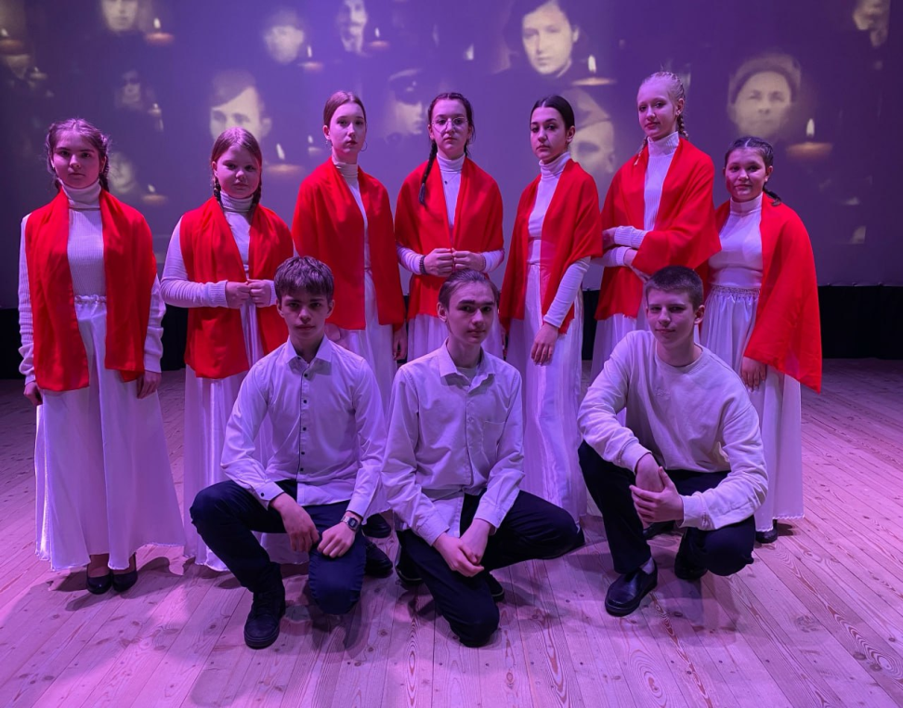
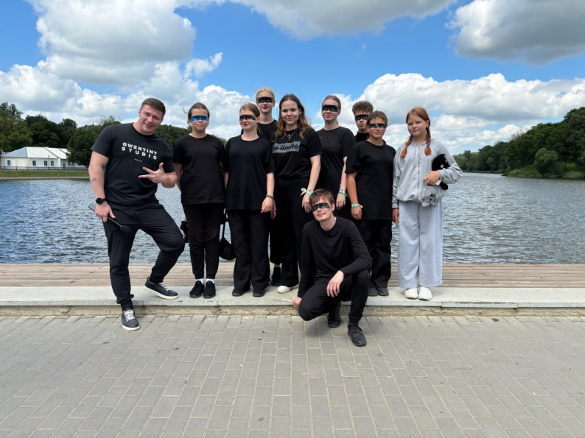
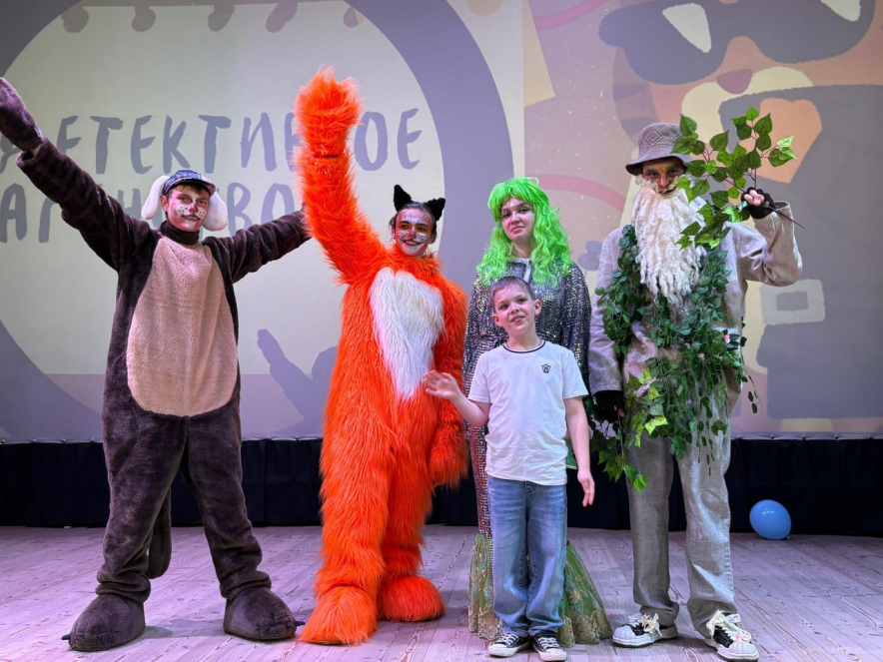
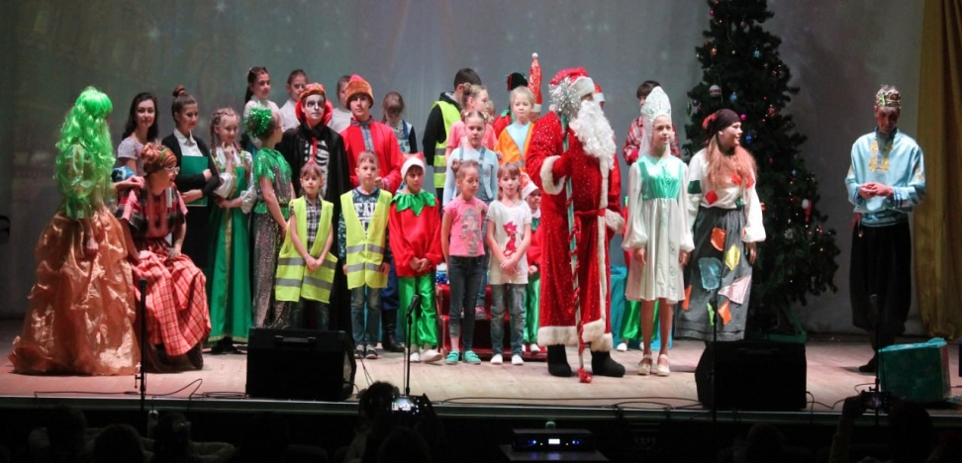
Волонтеры культуры активно принимают участие во всех мероприятиях:
Концерты и фестивали
Спектакли

Slide 7
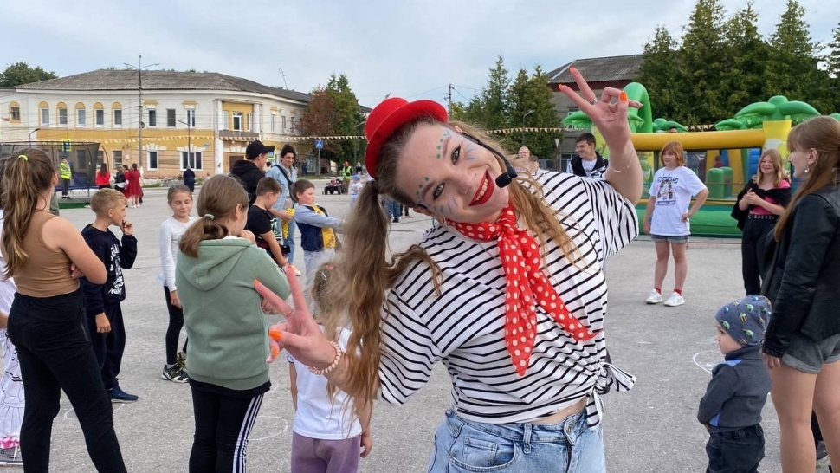
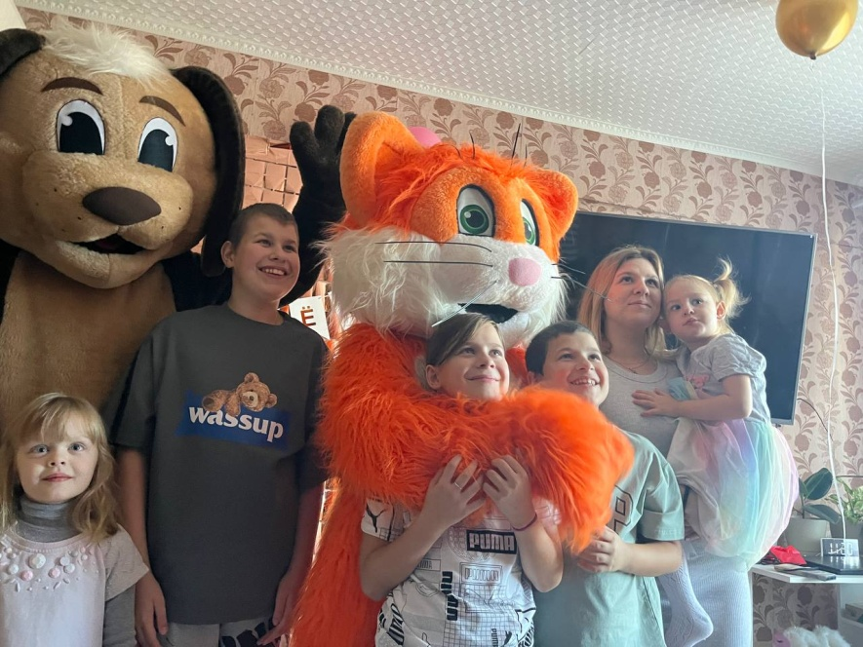
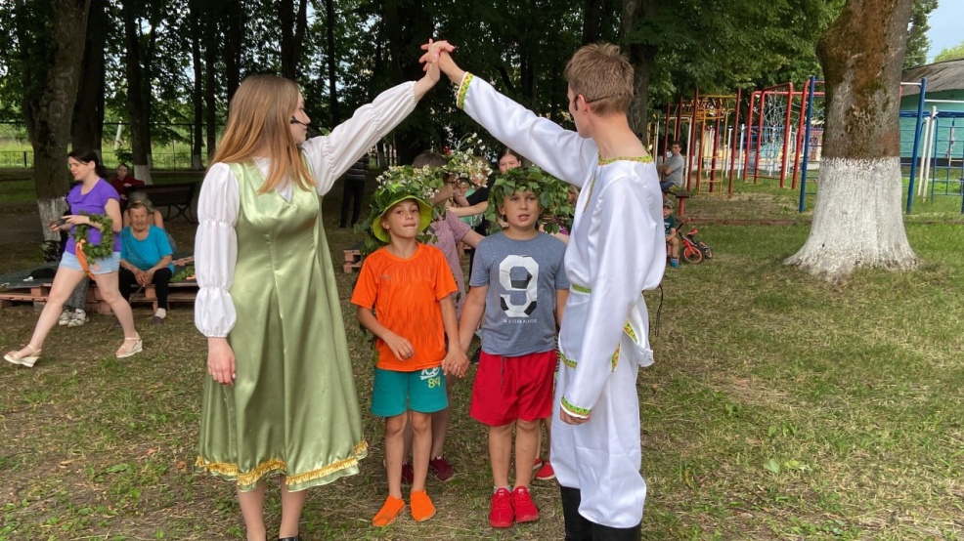
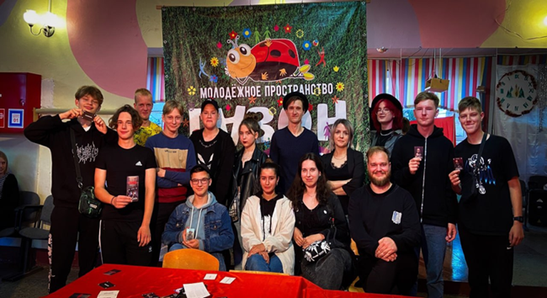
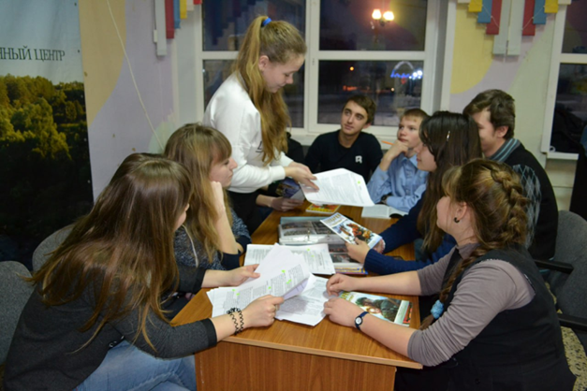
Детские мероприятия
Молодежные мероприятия

Slide 8
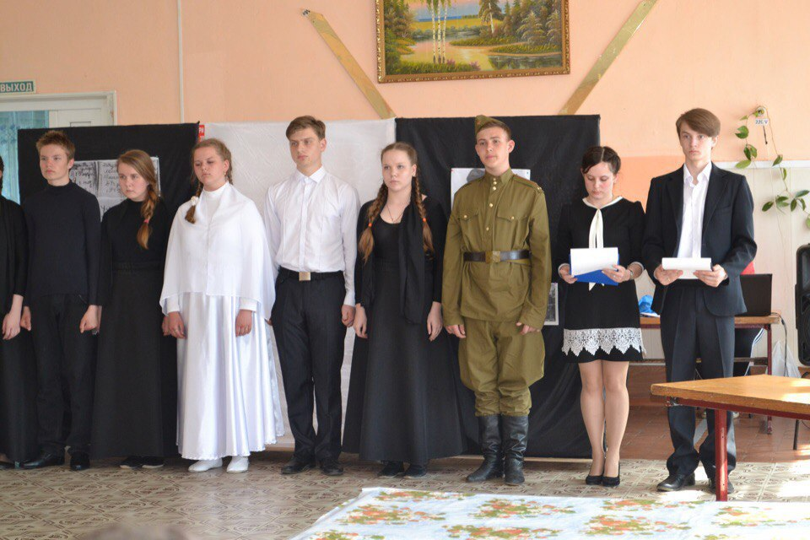
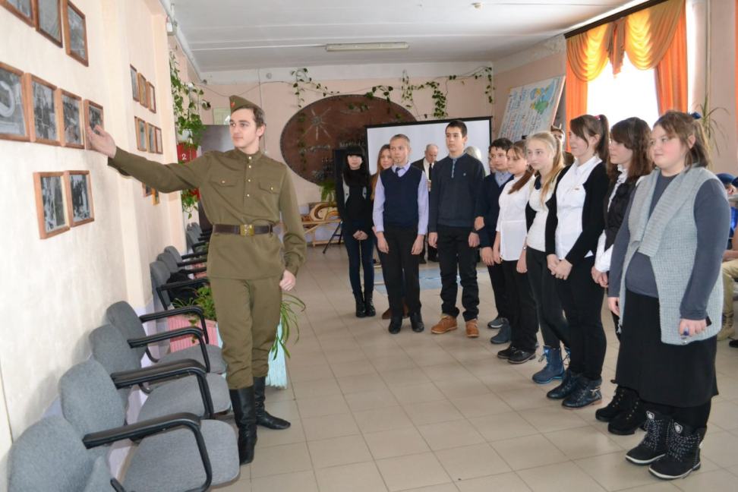
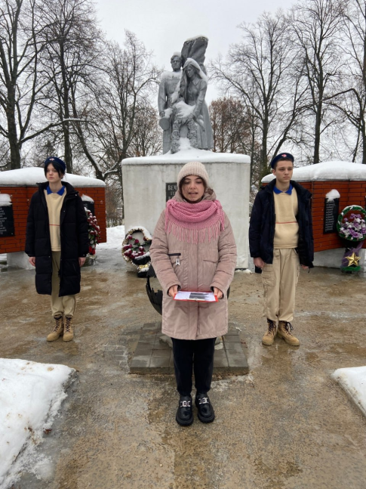
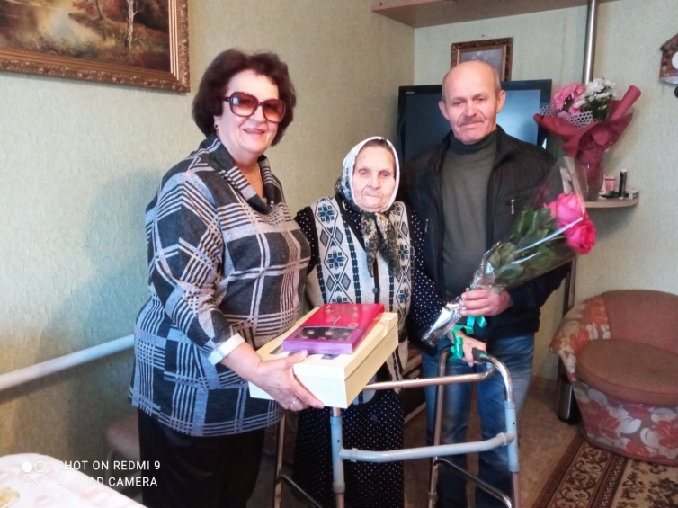
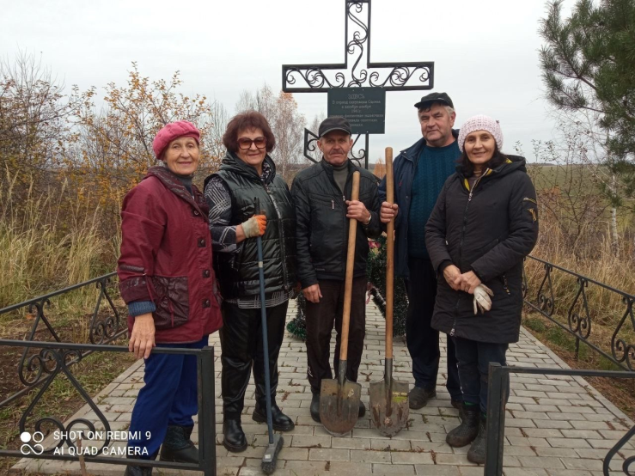
Патриотические мероприятия

Slide 9
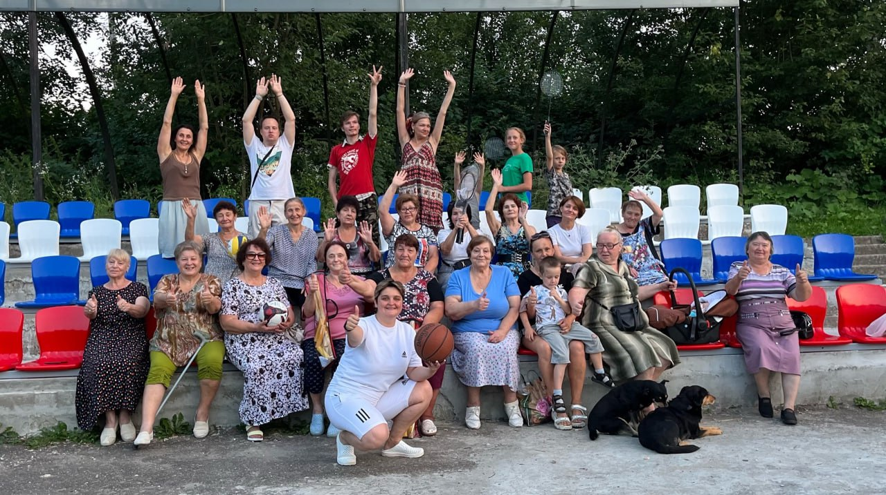
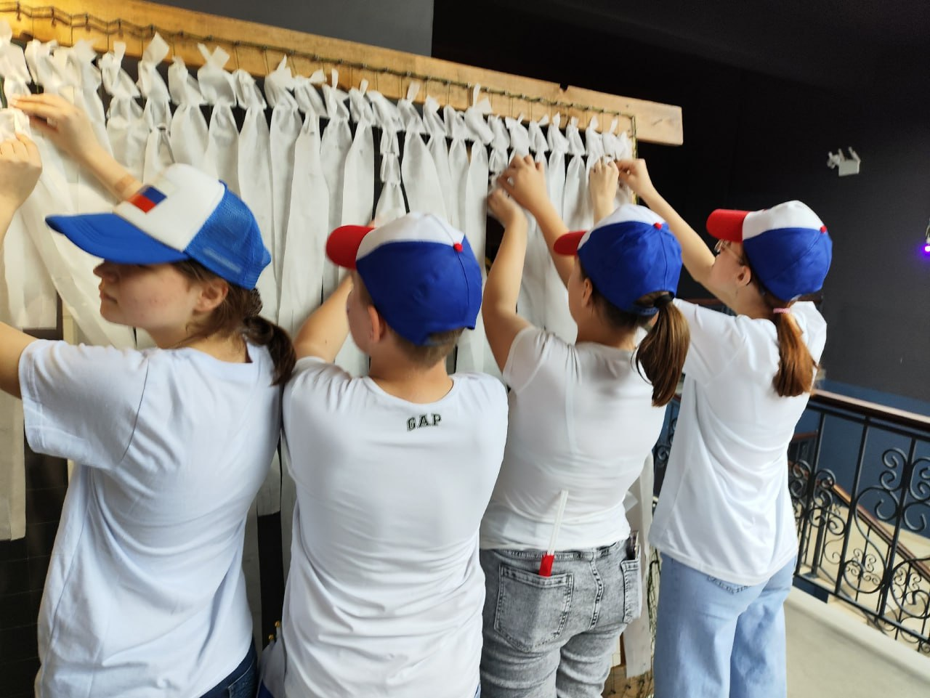
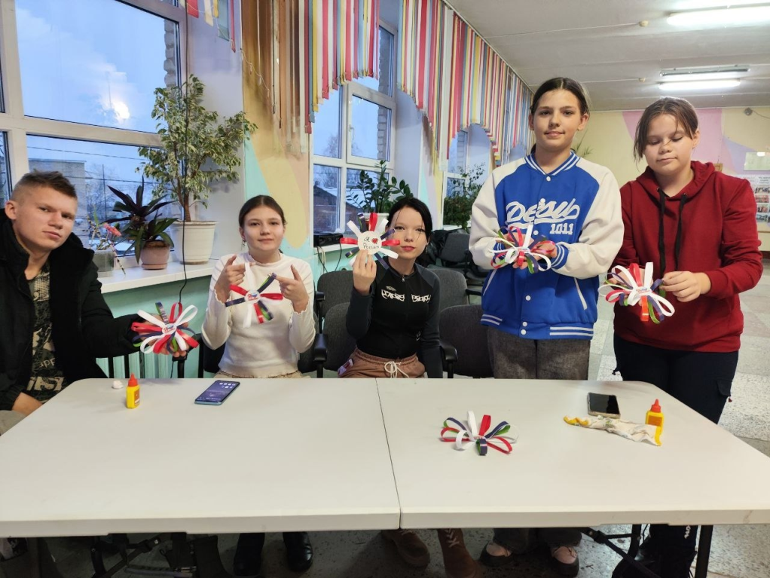
Спортивные мероприятия
Оказывают помощь военнослужащим СВО
Мастер – классы

Slide 10
«Делай добро и получай радость!»
Помощь другим приносит радость и удовлетворение. Волонтёры получают не только благодарность и признание, но и внутреннюю радость от того, что они делают.

